Slide 1
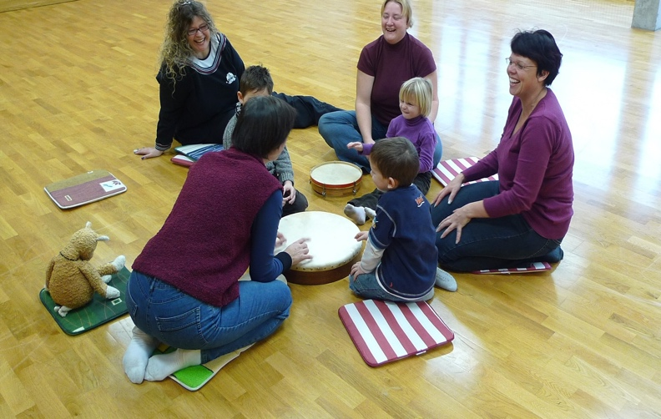

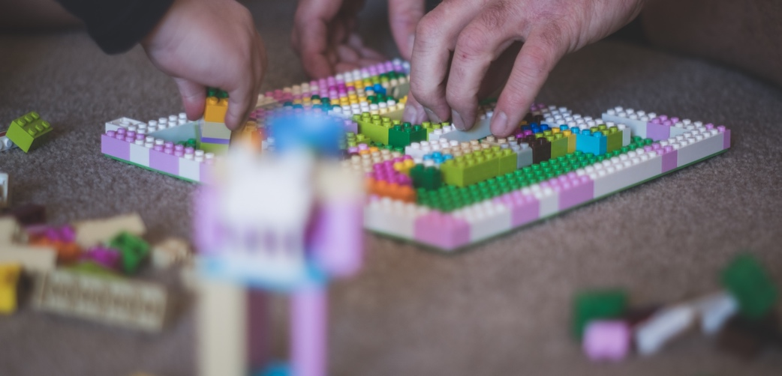
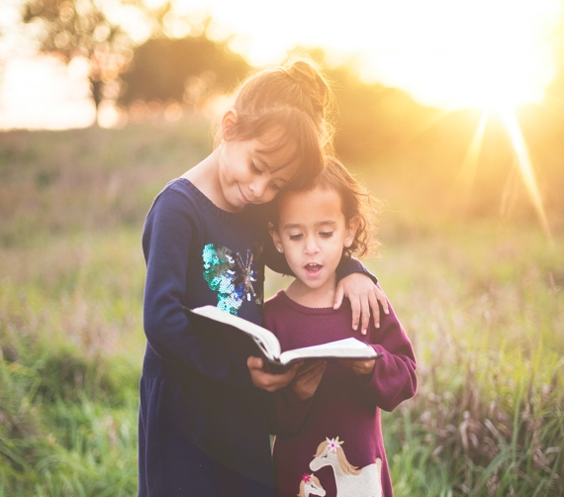
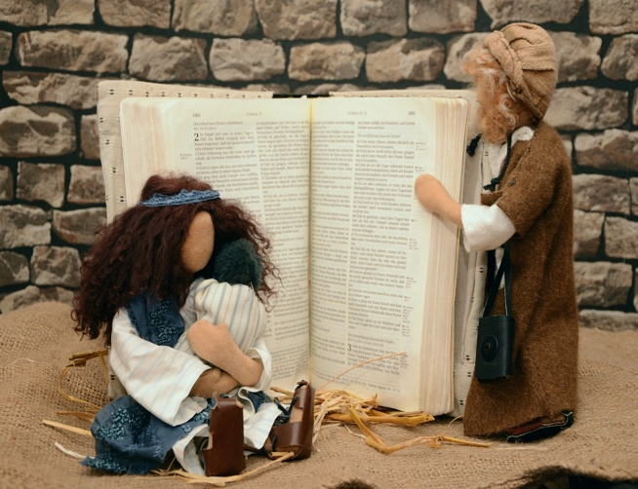
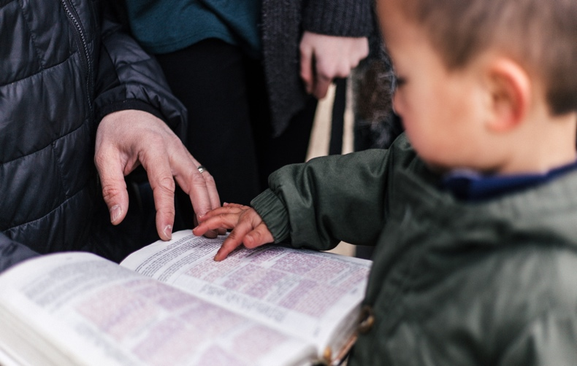
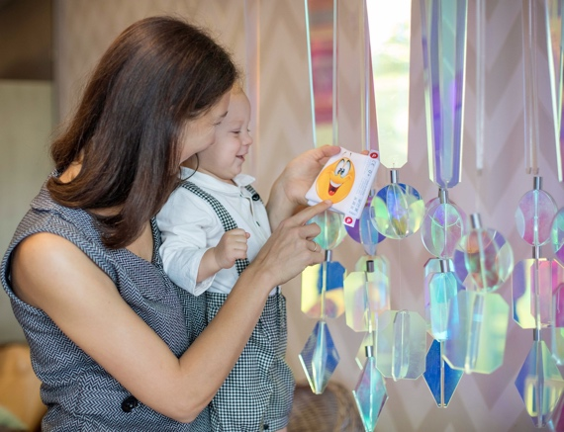
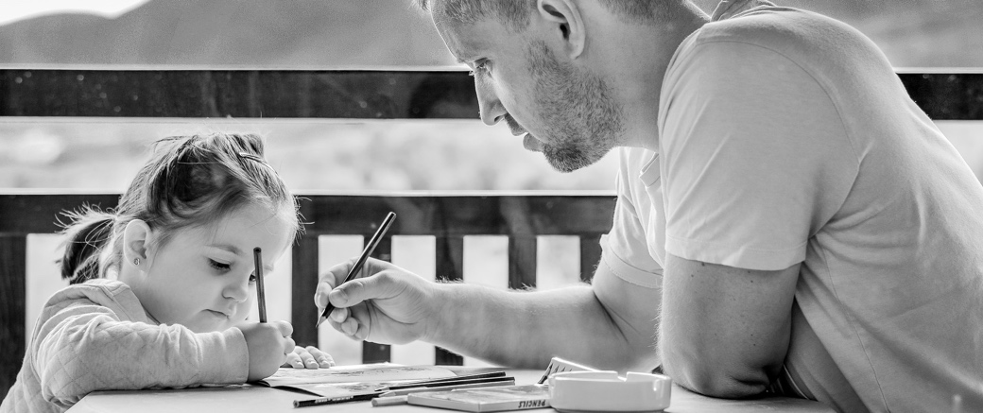
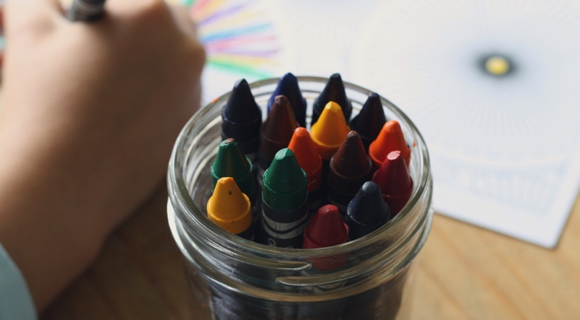
Eveil à la foi
Des rencontres pour les petits enfants et leurs familles
Vous avez des enfants, des petits enfants, des neveux ou nièces...,
Vous souhaitez découvrir et partager avec eux la foi chrétienne,
Vous avez des questions existentielles, des valeurs à explorer,

Slide 2
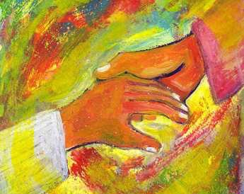

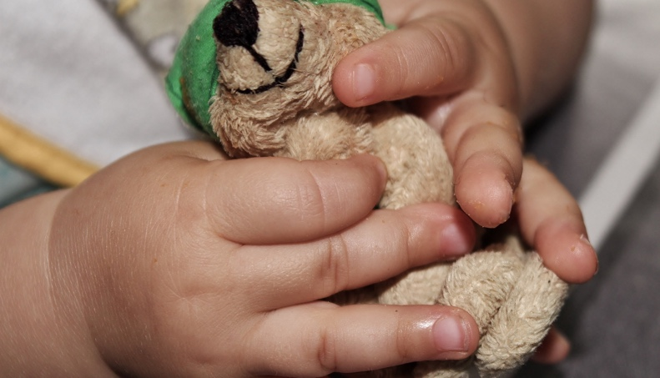
Nous avons le plaisir de vous inviter, vous et votre enfant (vos enfants), à partir ensemble à la rencontre de Dieu, à la découverte de la Bible.
Nous vous invitons à venir vivre des rencontres destinées aux petits enfants dès la naissance jusqu’à 6 ans accompagnés d’au moins un adulte.
Bien entendu les frères et soeurs plus âgé•es, les grands-parents, les parrains et marraines et les amis sont cordialement invités à venir partager ce moment de découverte.
Chaque rencontre comprend un temps d’écoute et de partage autour de la Bible, de chant, de prière suivi d’un bricolage ainsi qu’un moment convivial.
Les paroisses catholiques et protestantes réformées sont heureuses de vous accueillir …. fois dans l’année pour célébrer, jouer, créer, chanter, prier et partager un temps de collation autour du thème :
Avec nos mains
Accueillir et construire
Nos mains, elles peuvent accueillir et construire,
Mais elles peuvent aussi rejeter et démolir
Elles peuvent également louer et applaudir,
Nos mains sont un outil extraordinaire,
Jésus a utilisé des mains pour bénir, sauver et guérir
Nous vous proposons de découvrir des textes de la vie de Jésus,
de ce qu’il a fait avec ses mains.

Slide 3






Programme de l’année

Slide 4
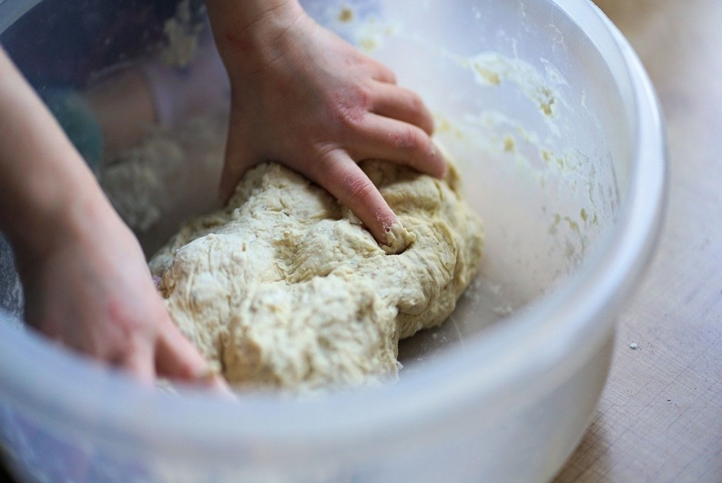
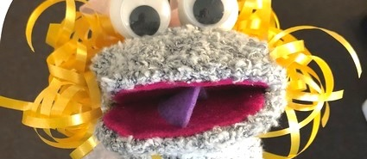
Indications pratiques
Jours et lieux
Si le jour ou une date ne va pas pour vous, d’autres rencontres ont lieu dans la région. Contacter une personne de l’équipe responsable et elle vous renseignera. Si vous deviez manquer une rencontre, vos enfants n’auraient aucune difficulté à reprendre le fil la fois suivante.
Equipe responsable
Si vous avez des questions, n’hésitez pas à nous joindre. L’éveil à la foi est un parcours pour les jeunes enfants. L’objectif est d’éveiller la spiritualité et l’ouverture à une dimension religieuse chez l’enfant.
Nous nous réjouissons de vous rencontrer et de vivre ces moments avec vous et votre enfant (vos enfants).
Recevez, chers parents, nos chaleureuses salutations.

